Slide 1
Breuken in de aardkorst

Slide 2
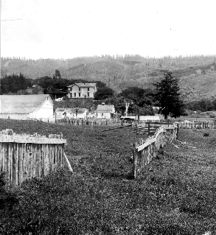
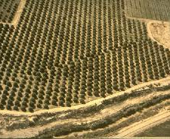
Wat valt op?

Slide 3
Geoclip aardbevingen

Slide 4
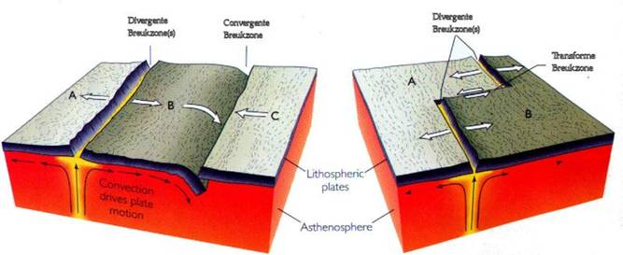
Breuklijnen
Divergerende breuklijnen = uitelkaar schuivende platen
Convergerende breuklijnen = naar elkaar toebewegende platen
Transforme breuklijnen= langs elkaar schuivende platen

Slide 5
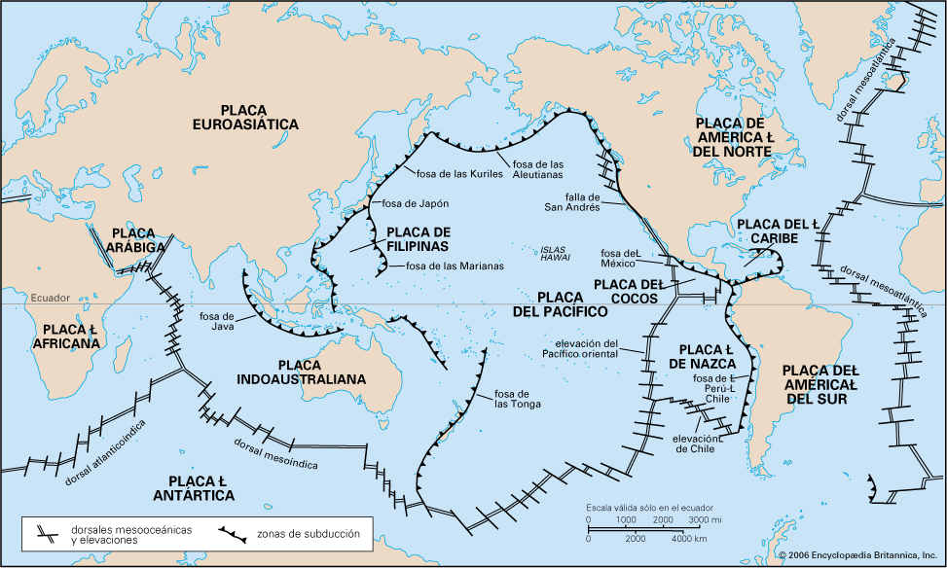

Slide 6
Klokhuis

